Slide 1
BEZIRKS – MEISTERSCHAFT 2019
Klasse U 15
Die Sieger

Slide 2
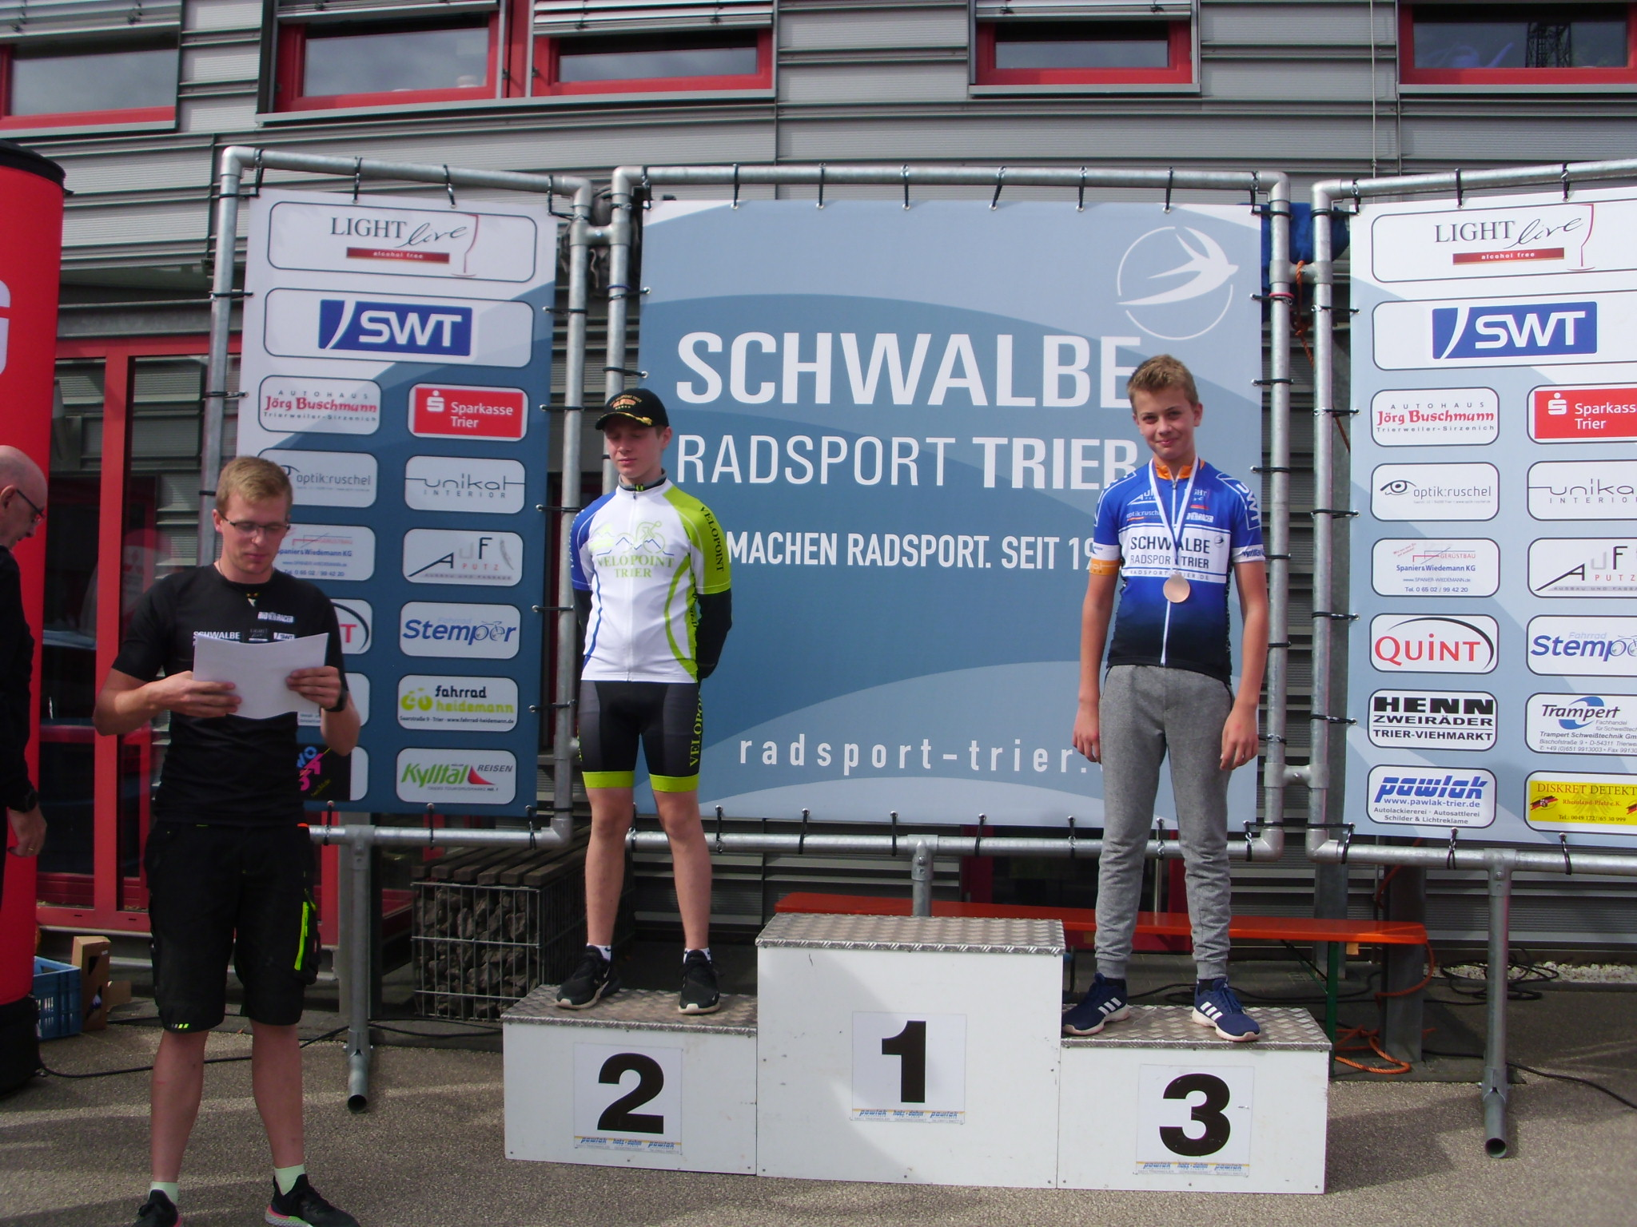

Slide 3
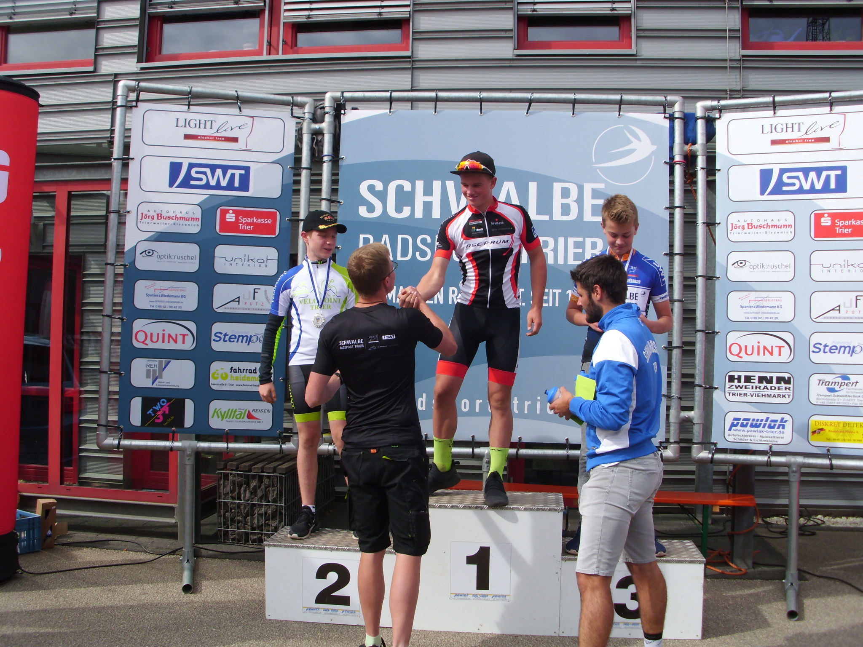

Slide 4
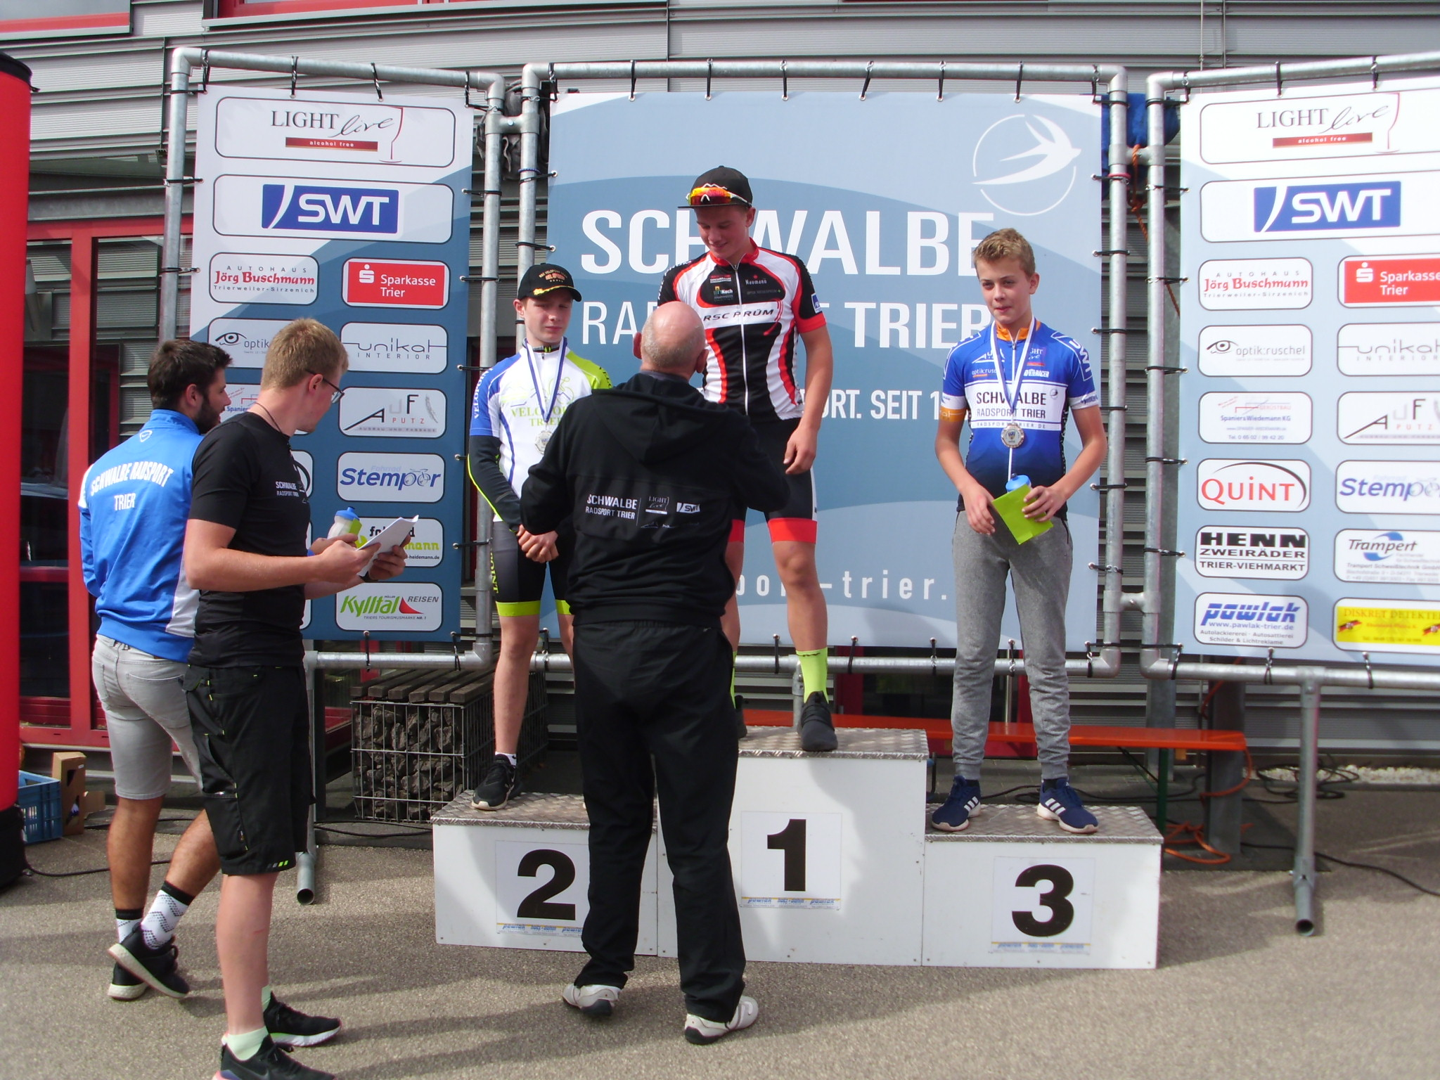

Slide 5
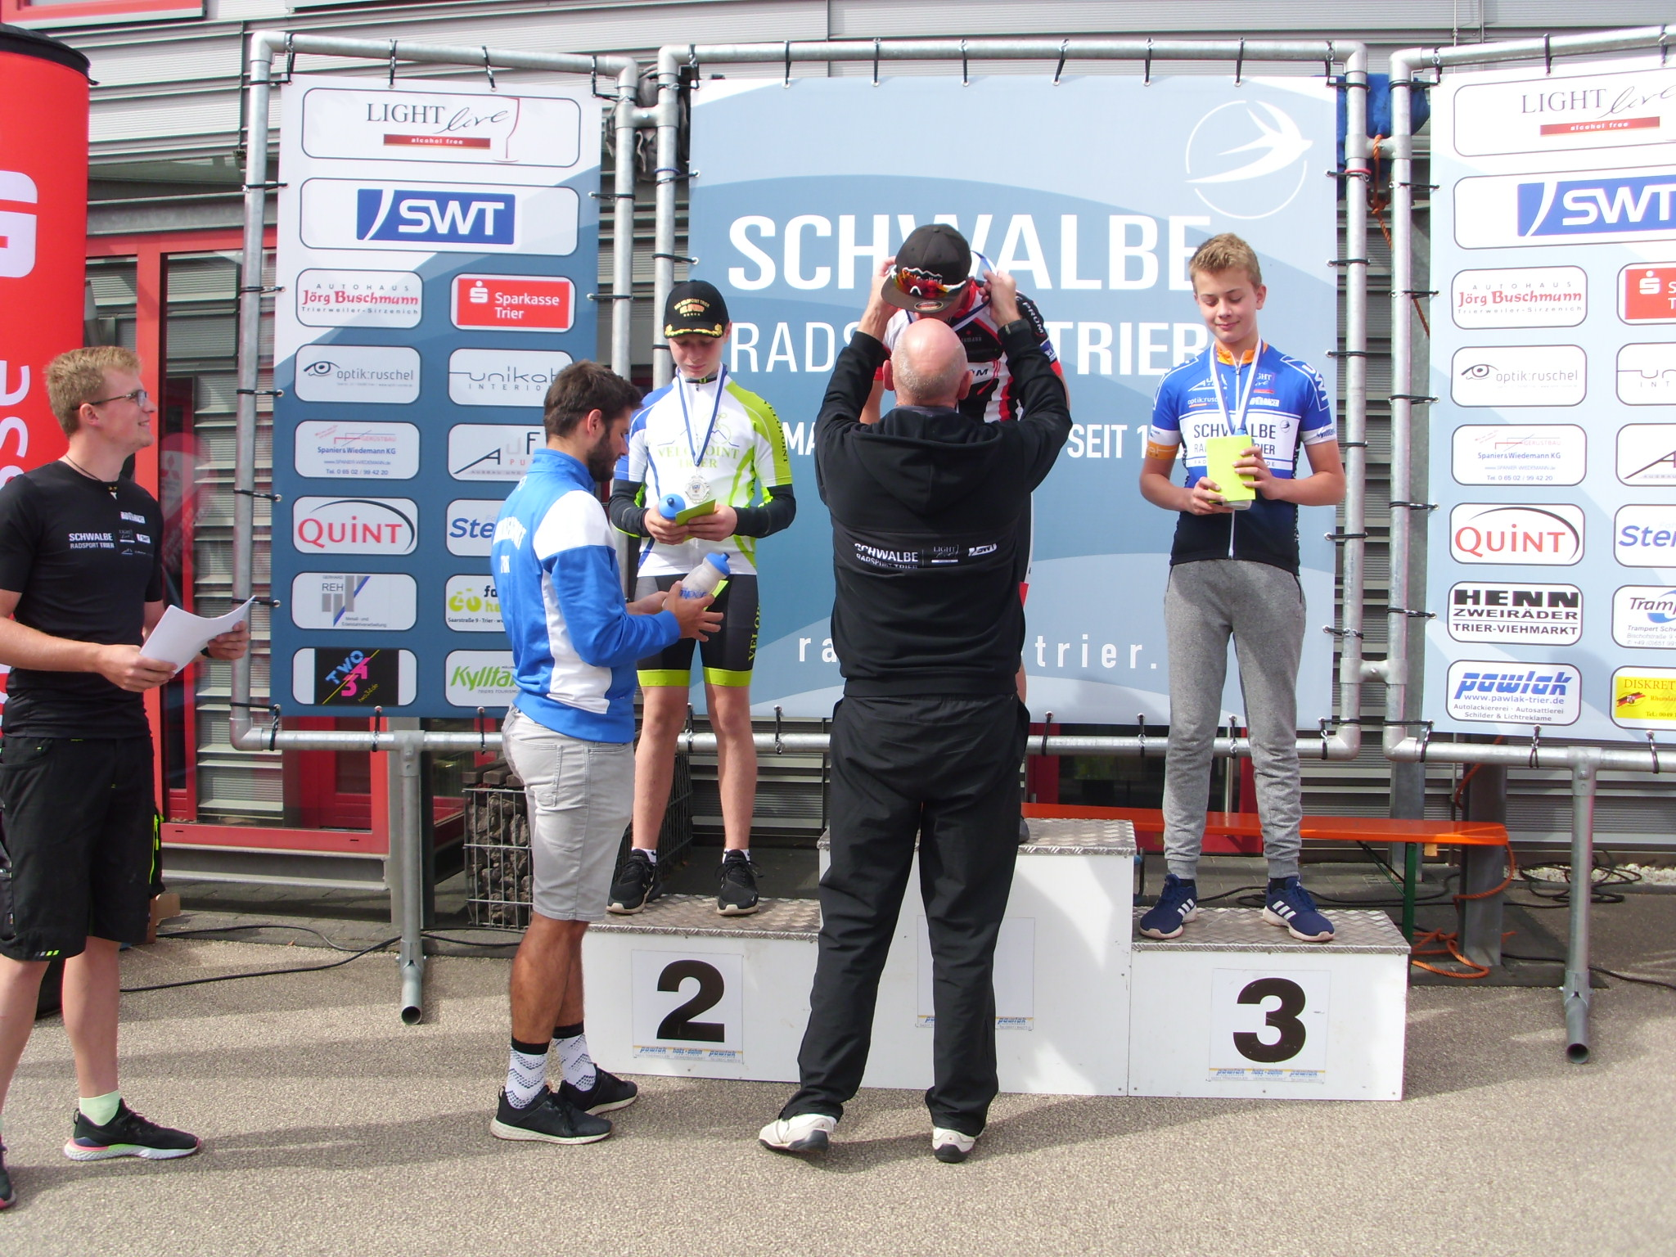

Slide 6
